Slide 1
LIS/NIS; elektronická žádanka

Slide 2
Tok dat – základní cesta
Nemocniční informační systém (požadavky od kliniků ) - laboratorní informační systém (laboratoře)
LIS připojen k analyzátorům
Výsledky se automaticky přenášejí z analyzátorů do LIS
Po validaci přenos výsledků do NIS k lékaři

Slide 3
Laboratorní informační systém (LIS)
Původně:
software - nahradil ruční zadávání požadavků na lab. vyš.
zapisování výsledků a jejich odesílání k objednateli
Nyní:
komplexní zpracování dat v laboratoři
od příjmu požadavku po zpracování - kontrola a vydání
vyúčtování provedené práce
tiskové sestavy, statistika a nadstavbové programy pro další zpracování uložených dat
údaje mohou přicházet z nejrůznějších zdrojů - ručně zadané nebo elektronicky od jiných PS či analyzátorů
výsledky trvale uloženy v systému

Slide 4
Základní charakteristiky LIS :
Žádanka – údaje o pacientovi: jméno, rodné číslo, diagnóza, pojišťovna, požadované metody k vyšetření
Definice metod – název, jednotky, počet desetinných míst, referenční hodnoty, číslo NČLP, kód pojišťovny, kontrolní materiály…
Kontrolní modul – automatický přenos výsledků IKK a jejich hodnocení
Validace výsledků – různé úrovně – laborantka, lékař
Archivace výsledků
Nástroje k výpočtům a statistice
Generace dat pro pojišťovnu
Komunikace pomocí datových standardů

Slide 5
Další možnosti:
Generace jedinečných čárových kódů
Obousměrná komunikace s externím systémem
Skladové hospodářství (PCS LIS)
Jednotlivé LIS se velice liší finanční náročností –
pořizovací náklady, údržba, cena napojení
jednotlivých analyzátorů

Slide 6
Významné charakteristiky moderních LIS
kompletnost ( pro všechny typy klinických laboratoří)
vhodnost pro řetězce laboratoří, podpora detašovaných pracovišť
přizpůsobitelnost provozním podmínkám př. automatizaci
dokonalé sledování nákladů
údržba a upgrade přes web
podpora akreditace
databázová nezávislost
části nastavitelné uživatelem
grafická prezentace výsledků
prohlížení výsledků přes web na základě nastavených práv
možnost generování elektronické žádanky

Slide 7
Výčet firem nabízejících LIS v ČR (stav v roce 2006 - listopad):

Slide 8
Počet
Instalací
v ČR
firma
Označení
LIS
vydávání výsledků
s využitím DS
verze
příjem objednávek
s využitím DS
verze
ověřená komunikace
s NIS uvedených
firem
poznámky
kdy
bude
DS4?
WS?
30
CNS a.s.
AMIS,WinA
MIS
1, 2
dosud nebylo
požadováno
Ověřená komunikace s: Stapro (MEDEA)
pro mikrobiologii
3
C.S.C. s.r.o.
CSC
Laborant
3
3
14
DS Soft
Olomouc,
spol s r.o.
Envis
LIMS.Net
1, 3
chystá se 3
Ověřená komunikace
s: Stapro (MEDEA)
Komunikace s IZIP v
přípravě.
pro mikrobiologii a hygienu
(postupně rozšiřován o další
typy)
WS v
2006
7
DYNATECH
BIOLAB
1, 2, 3
chystá se 3
DS4 v
2007
WS v
2007
6
HiComp a.s.
LIS HiComp
2, 3
2, 3
Dodává se jako součást NIS HiComp. S IZIP komunikuje.
DS4 v
2007
21
ICZ a.s.
LIS
AMIS*H a
LIS-TIS
1, 2
řešeno mimo DS
Dodává se jako součást NIS AMIS*H; komunikace LIS
a NIS AMIS*H není řešena cestou DS.
Dále viz firma TIS Brno - níže.
70
LIRS s.r.o.
LIRS
3
3
Ověřená komunikace s: ICZ (AMIS), HiComp, Stapro
(MEDEA), Stapro (AKORD) S IZIP komunikuje.
3
MEDICON
a.s.
LIS Grey
Fox
2, 3
2, 3
V praxi dosud vždy jen s NIS Grey Fox firmy Medicon, ale lze též s jiným NIS.
DS4 v
2007
69
MP Program
INFOLAB
1, 2, 3
2, 3
Ověřená komunikace s: HiComp, ICZ, Medicalc, SMS,
Stapro (MEDEA), Stapro (AKORD) S IZIP komunikuje.
3
PCS Systems
spol.s r.o.
PCS*LIS
3
3
V praxi dosud vždy jen s NIS PCS*Care, ale lze též s
jiným NIS.

Slide 9
30
SMSspol s r.o.
LIS CLINICOM PL
1, 3
3,Vlastní
mimo DS
LIS pracuje v rámci NIS společnosti SMS.
LIS může být provozován i samostatně. S IZIP komunikuje.
WS v 2007
270
STAPRO s.r.o.
LISNET Stapro,
OpenLIMS
1, 2, 3
Ověřená komunikace s: ICZ, LOGIS, MEDICALC, MEDICON aj. S IZIP komunikuje. Poznámky: - v 2005 došlo ke sloučení s firmou AKORD (LIS AKORD PRO) - původní LISNET Stapro patří k nejrozšířenějšímu LIS - info zde (doc, 51kB) - novým produktem firmy Stapro je OpenLIMS
DS4 v 2007 WS v 2007
2, 3
23
STEINER
LIS Steiner
3
3
Ověřená komunikace s: Medicalc, SMS, Stapro S IZIP komunikuje.
DS4 do 2008
TIS-Brno
LIS-TIS
3
Ve spolupráci s firmou ICZ a.s. (pro AMIS*H, vývoj alternativního upgrade - TIS). Viz též ICZ a.s. - výše.
DS4 v 2007 WS v 2007

Slide 10
Trendy
Otevřít informační systémy do okolí – komunikace s lékaři (externí lékaři, oddělení)
Kvalitní statistika a mezioborové vytěžování dat (souvislost laboratorních údajů s momentálně aplikovaným léčivem, s demografickými údaji)
Automatické účtování pro pojišťovny
Schopnost přijímat data z programů pro POCT (kontrola glukometrů, ABR analyzátorů a koagulometrů, možnost jednotné archivace výsledků, vyúčtování testů v pojišťovně)
Neuvádět diagnózu (soukromé laboratorní řetězce)?

Slide 11
N-vrstvá architektura:
Moderní systémy využívají web klient – na PC pouze web rozhraní – software přístup na web, ne k databasi
Mají N-vrstvou strukturu
Jednotlivé vrstvy:
- Prezenční vrstva – nejvyšší vrstva, s kterou
pracuje obsluha
- Aplikovaná logika – pravidla a prostředky
umožňující práci s nejvyšší vrstvou
- Konektivita k DB – schopnost připojit určitý počet
uživatelů či aplikací pracujících současně
- Databáze – datový systém, který ukládá a zpřístupňuje data
na externím serveru (př. Oracle)
Staré aplikace rozšířené na trhu (bez mnohovrstevnaté struktury) - obtížné postupně měnit
N – vrstvé aplikace - možnost měnit jen jednu vrstvu, mnohem flexibilnější, obecnější

Slide 12
LIS
Na světě existují stovky laboratorních informačních systémů (LIS)
Příklady LIS – mnohovrstevnaté:
ORSYX – izraelská firma
LABLynx LIMS – USA - web klient - koncové stanice nemusí být extrémně výkonné
STARLIMS Corporation (USA)
– databáze MS-SQL, Oracle
- web klient

Slide 13
OpenLIMS
LIS firmy Stapro využívající mnohovrstevnatou strukturu.
dvacetiletá historie - její LIS nejrozšířenější v ČR a SR

Slide 14
IS Analytix
Švédský moderní LIS
Software nabízí firma Compu Group Medical
Pro všechny typy labpratoří
MS Windows platforma, DB MS SQL
Rozšířený na Slovensku (gigantický řetězec Alpha Medical),
V ČR začíná - Aeskulab Holding
Zvlášť validace technická a klinická
DS soft
Relativně nový program místo systému M Lab – populární v mikrobiologii

Slide 15
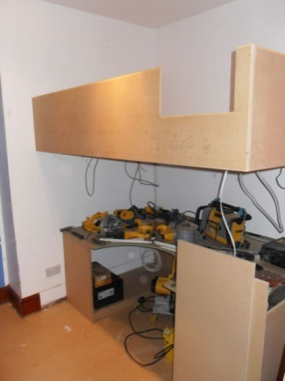
Data manager, middleware
Spojení LIS se softwarem analyzátoru často nestačí
Mezi software analyzátoru, LIS a software perianalytického systému začleněn middleware
MW zajišťuje
- vzájemnou oboustrannou komunikaci
- kontrolu pohybu vzorku po laboratoři + archivaci
- kontrolu kvality, validaci výsledků
Data manager - další software mezi analyzátory a LIS
DM umožňuje
- řídit více přístrojů z jedné stanice (centrální kontrolní modul)
- plní funkce, které některé LIS neumožňují (např. definace různých pravidel a podmínek)
Datová cesta od požadavku lékaře po obdržení výsledku lékařem:
NIS – LIS – MW – Analyzátor – DM – MW – LIS - NIS

Slide 16
Příklad: Schéma datové cesty PSM-MPA-analyzátor - OKB FN Brno

Slide 17
Nemocniční informační systém (NIS)
Podpora a evidence všech medicínských procesů a postupů - mezioborové komunikace a spolupráce
Výrobci NIS - LIS

Slide 18
NIS – hlavní funkce
Kompletní pacientská dokumentace – ambulance + lůžková oddělení
(vstupní anamnéza,průběh léčby, závěrečná zpráva)
Laboratorní komplement – výsledky
Obrazový komplement
Tisk receptů, generace elektronické žádanky
Přehled o aktuálních nákladech, vyúčtování zdravotní péče

Slide 19
NIS – nadstavbové funkce
Lékárna
Stravovací provoz
Transfuzní terapie
Digitální zpracování dat
Přiložení zvukového nebo obrazového záznamu operace

Slide 20
Požadavky na moderní NIS
Otevřený pružně konfigurovatelný systém, plné využití datových standardů MZ, přizpůsobivost
Uživatelská vstřícnost: snadné zaškolení, standardní ovládání typu Windows
Plné respektování ochrany pacientských informací

Slide 21
Významné systémy NIS v ČR
PCS STEINER
AMIS SAS
STAPRO COMSYD
INEQ APP
SMS GUBI
MEDICON

Slide 22
Aktuální informace o některých firmách a jejich NIS
název firmy | počet zaměstnanců věnujících se NIS | název NIS | počet provozovaných instalací (převážně lůžková zařízení) | poznámka
ACE design | 4 | PODAPO | 7 | jen účtování
AMIS | 60 | AMIS | 11
APP | 30 | MEDICALC | 4
STAPRO | 110 | MEDEA II | 25
STEINER | 8 | UNIS | 12
INEQ | 15 | AKORD | 2
SMS | 53 | CLINICOM | 3
 |  | PROGRES-LAN | 14 | původně Dialog-NIS
 |  | GALILEO 2 | 41 | původně Ostrasoft většinou jen dílčí řešení

Slide 23
NIS – situace na trhu
Nejlépe hodnocené – STAPRO, AMIS (velké systémy), INEQ - nový nadějný
Žádný NIS si nedokázal zajistit dominantní postavení na trhu
SMS - ve světovém měřítku jeden z největších dodavatelů NIS (mateřská firma sídlí v USA)
GUBI - lázeňská zařízení

Slide 24
Elektronická žádanka
Tvorba žádanky na oddělení
Současné vygenerování čárového kódu – označení vzorků
Stejné údaje jako na klasické žádance pro laboratoře
Automatický převod do LIS – většinou načtením kódu na vzorku pomocí čtečky čárového kódu

Slide 25
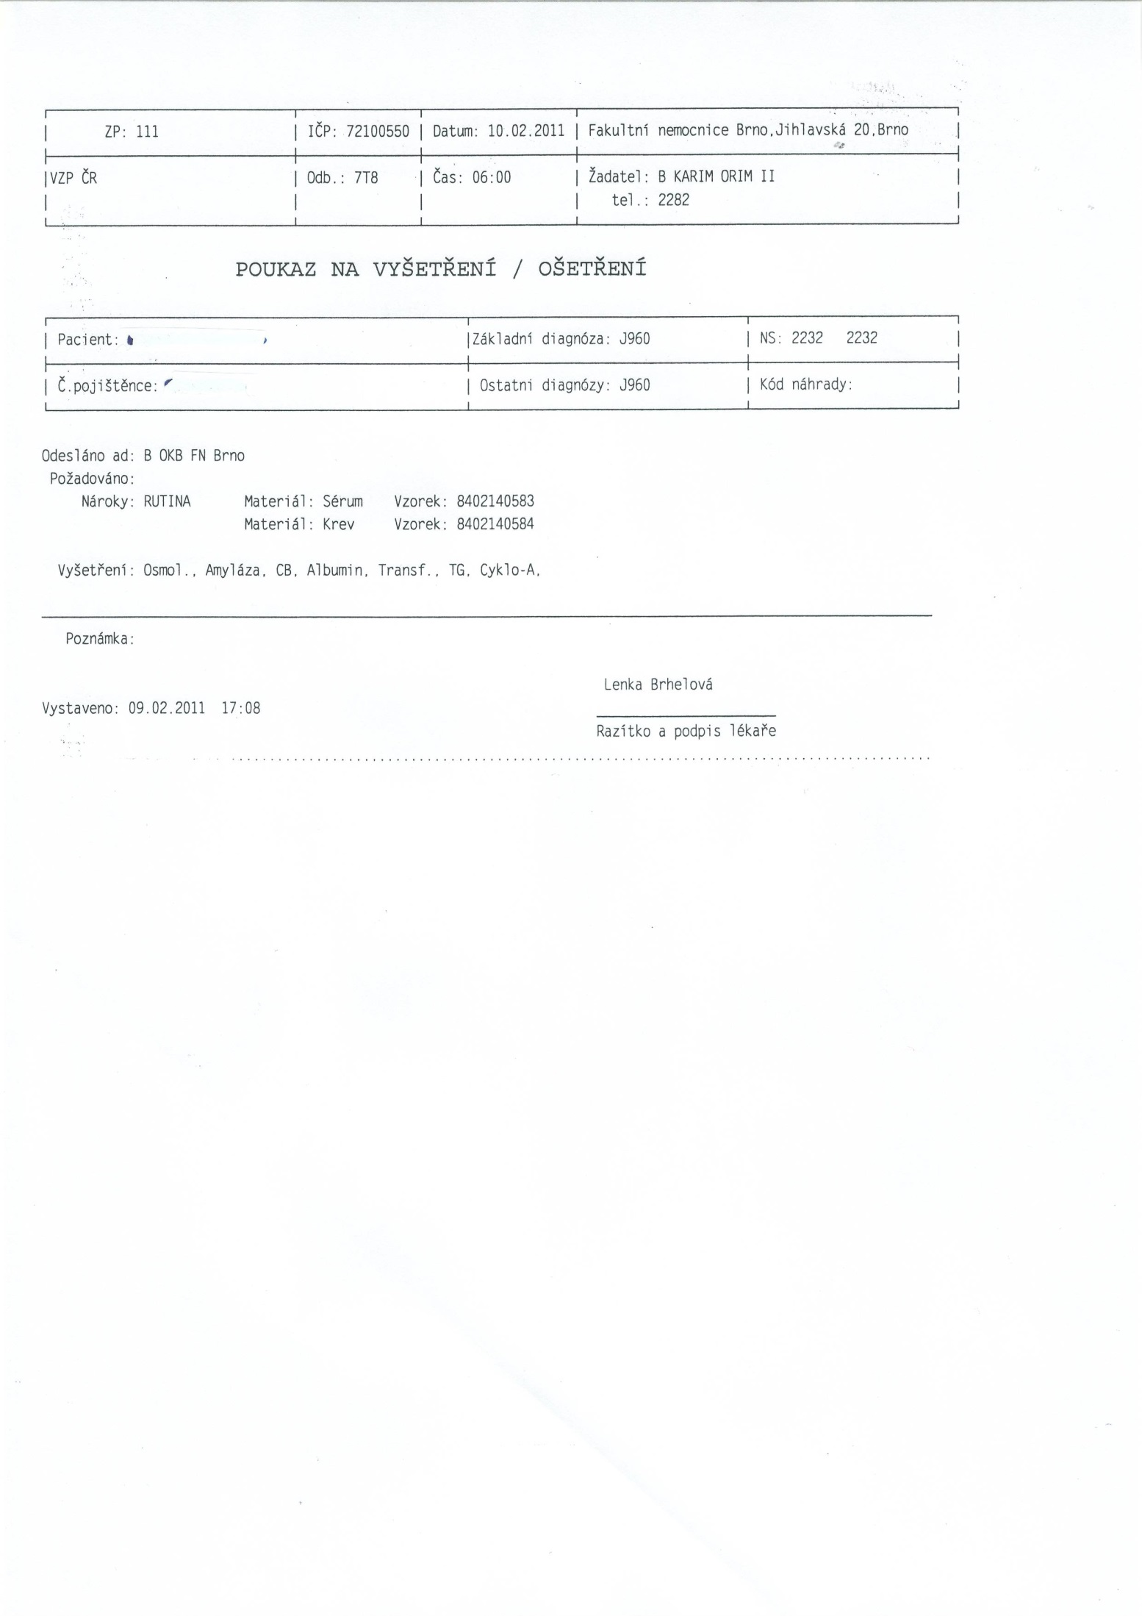
Elektronická žádanka

Slide 26
Datový standard MZ ČR a NČLP
Nezbytné vytvořit datové rozhraní zajišťující komunikaci mezi informačními systémy ve zdravotnictví
V ČR došlo k sjednocení v r. 1997 - první verze datového standardu ( ing. Zámečník)
Nyní verze 4

Slide 27
Datový standard umožňuje:
Předávání informací o pacientech mezi zdravotnickými informačními systémy
Objednávání směrem do LIS, sdělování výsledků z LIS
Předávání dat pro NZIS (Národní zdravotnický informační systém)
Systém využívá národní číselníky laboratorních položek (NČLP)
Číselníky složeny z číselných kódů, z nichž každý odpovídá určité metodě (čtyřmístné číslo)

Slide 28
Datové standardy
Akceptovány většinou firem dodávajících zdravotnický SW
Zabudovány do významných LIS a jiných systémů např. IZIP
Rozšiřovány o další položky dle požadavků z praxe (trvalý rozvoj)
Do budoucna je v systémech zakázáno používání vlastních položek zpočátku používané
Mezinárodní standardy – ve světě není jednotný systém
Datový standard HL7 – australský, částečně využíván v Evropě

Slide 29
NZIS - Národní zdravotnický informační systém
Ke sběru a zpracování zdravotnických údajů a informací
K vedení Národních zdravotních registrů
K poskytování informací v rozsahu určeném právními předpisy při respektování podmínek ochrany dat
K využití informací v rámci zdravotnického výzkumu

Slide 30
IZIP – internetový přístup ke zdravotním informacím pacienta
Zdravotnické informace on-line (pouze pro pacienty VZP) – systém zrušen v r. 2012
Zkvalitňuje komunikaci mezi zdravotnickými subjekty
Komunikace lékař-lékař, pacient – lékař
Umožňuje přenos všech dat včetně náročných zobrazovacích technik (např. rentgeny)
Čerpá data z Elektronické zdravotní knížky
Zajišťuje poskytnutí rychlých údajů o zdravotním stavu pacienta Kompletní přehled o vykázané péči – zpětná kontrola

